Slide 1
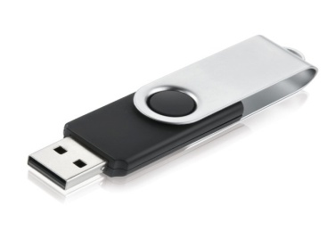
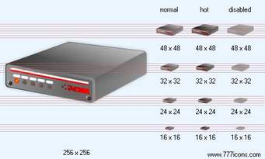
সুপ্রিয় শিক্ষার্থীবৃন্দ সবাইকে স্বাগত

Slide 2
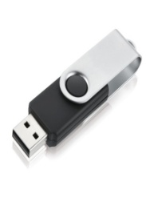
শিক্ষক পরিচিতি
পাঠ পরিচিতি
শ্রেণীঃ ষষ্ঠ
বিষয়ঃ তথ্য ও যোগাযোগ প্রযুক্তি
আজকের পাঠঃ ইনপুট ডিভাইস
সময়ঃ ৪৫ মিনিট
তারিখঃ ০৬/০৬/১৯
মোছাঃ শিউলী বেগম সহকারী শিক্ষক (আইসিটি) আরজিদেনীপুর শিয়ালকোট আলিম মাদ্রাসা পার্বতীপুর,দিনাজপুর। ফোন নংঃ 01788093620 ই-মেইলঃ sheuli.1978.bd@gmail.com

Slide 3
ছবিগুলো লক্ষ করি
ইনপুট ডিভাইস

Slide 4
শিখন ফল
পাঠ শেষে শিক্ষার্থী…..
ইনপুট ডিভাইস কী তা বলতে পারবে;
বিভিন্ন ইনপুট ডিভাইসের কার্যাবলী বর্ণনা করতে পারবে।

Slide 5
বলত যন্ত্রটি কোন ডিভাইস
কম্পিউটার ব্যাবহারকারী যখন লিখে,এঁকে, কপি করে কোন তথ্য কম্পিউটারে প্রবেশ করায় তখন তাকে ইনপুট ডিভাইস বলা হয় । যেমন-
কি-বোর্ড,মাউস,স্ক্যানার,ওয়েবক্যাম,ভিডিও ক্যামেরা,ডিজিটাল ক্যামেরা ইত্যাদি।

Slide 6
একক কাজ
ইনপুট ডিভাইস কী?

Slide 7
যন্ত্রটির নাম কী বলতে পার

Slide 8
জোড়ায় কাজ
জোড়ায় আলোচনা করে ইনপুট ডিভাইসের সুবিধাগুলো উপস্থাপন কর।

Slide 9
ছবিগুলো লক্ষ কর

Slide 10
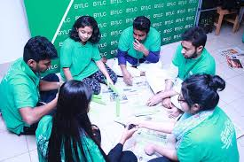
দলীয় কাজ
যে ডিভাইসগুলো আলোচনা করা হলো তোমাদের অভিজ্ঞতার আলোকে ইনপুট ডিভাইসের একটা তালিকা তৈরি কর।

Slide 11
মূল্যায়ন
১।কী-বোর্ড কী (ক) আউটপুট (খ) বই (গ) রেডিও (ঘ) ইনপুট ডিভাইস
উত্তর-ঘ
২।মাউসের কাজ কী? (ক) গান শোনা (খ) সিনেমা দেখা (গ) টেলিভিশ দেখা (ঘ) কোন কিছু নির্দেশ করা
উত্তর- ঘ
৩।স্ক্যানার এর কাজ কী? (ক) গল্প করা (খ) খাওয়া দাওয়া (গ) ইনপুট দেওয়া (ঘ) ছবি দেখা
উত্তর-গ

Slide 12
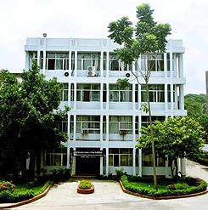
বাড়ির কাজ
ইনপুট ডিভাইসের গুরুত্ব লিখে আনবে।

Slide 13
ধন্যবাদ
সবাই ভালো থেকো আগামী ক্লাসে আবার দেখা হবে।

